Slide 1
Школа здоровья
Тема: «Глаза – главные помощники человека»

Slide 2
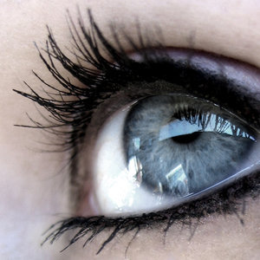
Два братца через дорогу живут, друг друга не видят.

Slide 3
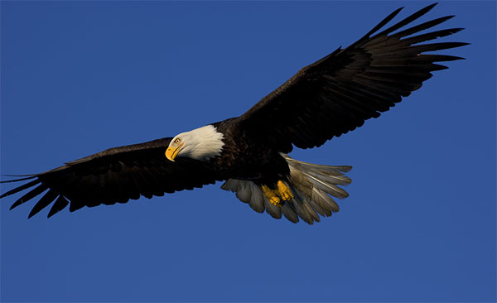
ОРЁЛ

Slide 4
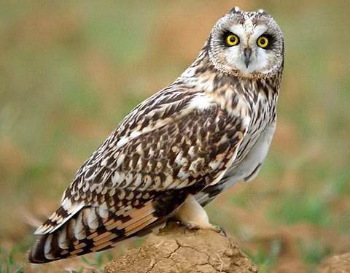
СОВА

Slide 5
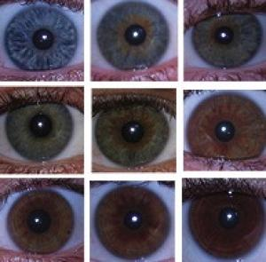
Цвет глаз

Slide 6
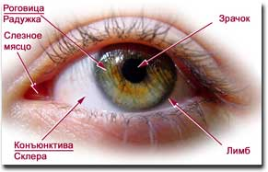

Slide 7
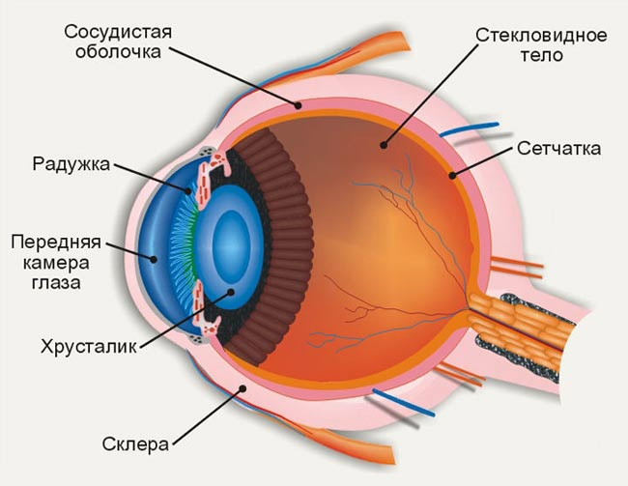
Опыт со светом

Slide 8
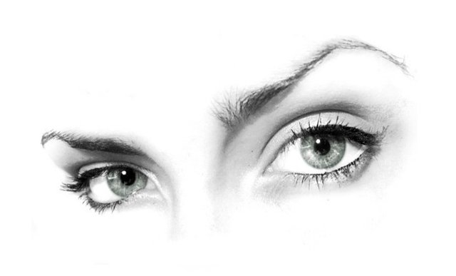
Под мостом – мостищем, под соболем - соболищем два соболька разыгрались.

Slide 9
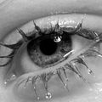
Для чего нужны слёзы?

Slide 10
Гимнастика для глаз

Slide 11
Игра «Полезно вредно»

Slide 12
Правила бережного отношения к зрению.
Мойте глаза каждый день.

Slide 13
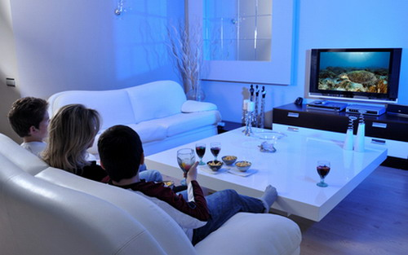
Правила бережного отношения к зрению
Смотреть телевизор не более 1-1,5 часов в день
3 метра

Slide 14
Правила бережного отношения к зрению
Не читайте лёжа.

Slide 15
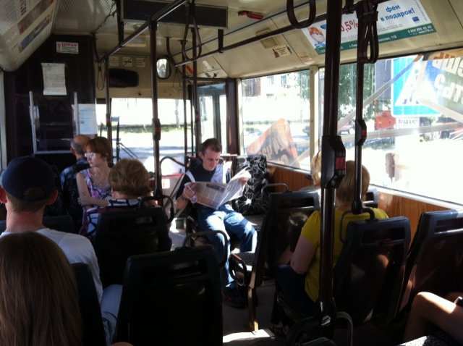
Не читайте в транспорте.

Slide 16
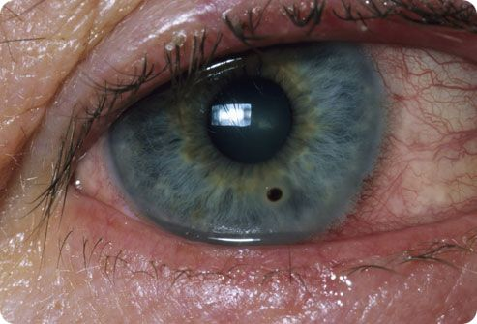
Оберегайте глаза от попадания в них инородных предметов.

Slide 17
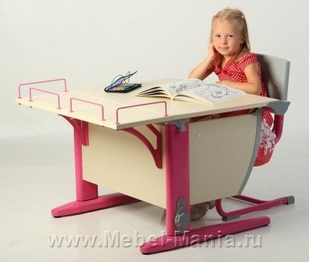
При чтении и письме свет должен освещать страницу слева.

Slide 18
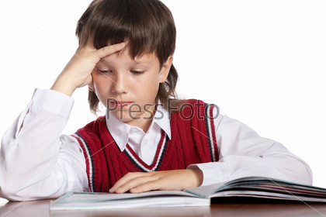
Расстояние от глаз до текста должно быть 30-35 см.

Slide 19
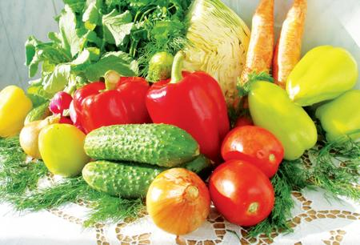
Употребляйте в пищу достаточное количество растительных продуктов (морковь, лук, петрушку, помидоры, сладкий перец).

